Slide 1
Stoppen met roken, het kan!
Een eerste stap voor jouw rookstopplan

Slide 2
Tips voor een vlot webinar:
Sluit andere apps en programma’s
Stel je vraag in de live chat
Doe je mee met de polls tijdens het webinar?
Iets gemist? Bekijk de replay
Notes:
Openbare + prive chat;

Slide 3
Welkom!
Mark Heremans
mark.heremans@solidaris.be
0476/48 77 99
Praktijklector Hogeschool Gent opleiding Orthopedagogie
Tabacoloog
En… EX roker!

Slide 4
Stoppen met roken!
In 6 stappen naar een nieuw en gezonder leven.

Slide 5
Stap 1: de goede motivatie vinden
Stap 2: de nodige informatie verzamelen
Stap 3: je eigen methodiek kiezen
Stap 4: een grondige voorbereiding treffen
Stap 5: een haalbaar actieplan opstellen
Stap 6: een blijvende verandering realiseren

Slide 6
Stap 1: Motivatie

Slide 7
Stoppen met roken?
100%
60%
Weet dat hij/zij beter zouden stoppen met roken…
Wil effectief stoppen met roken !!!

Slide 8
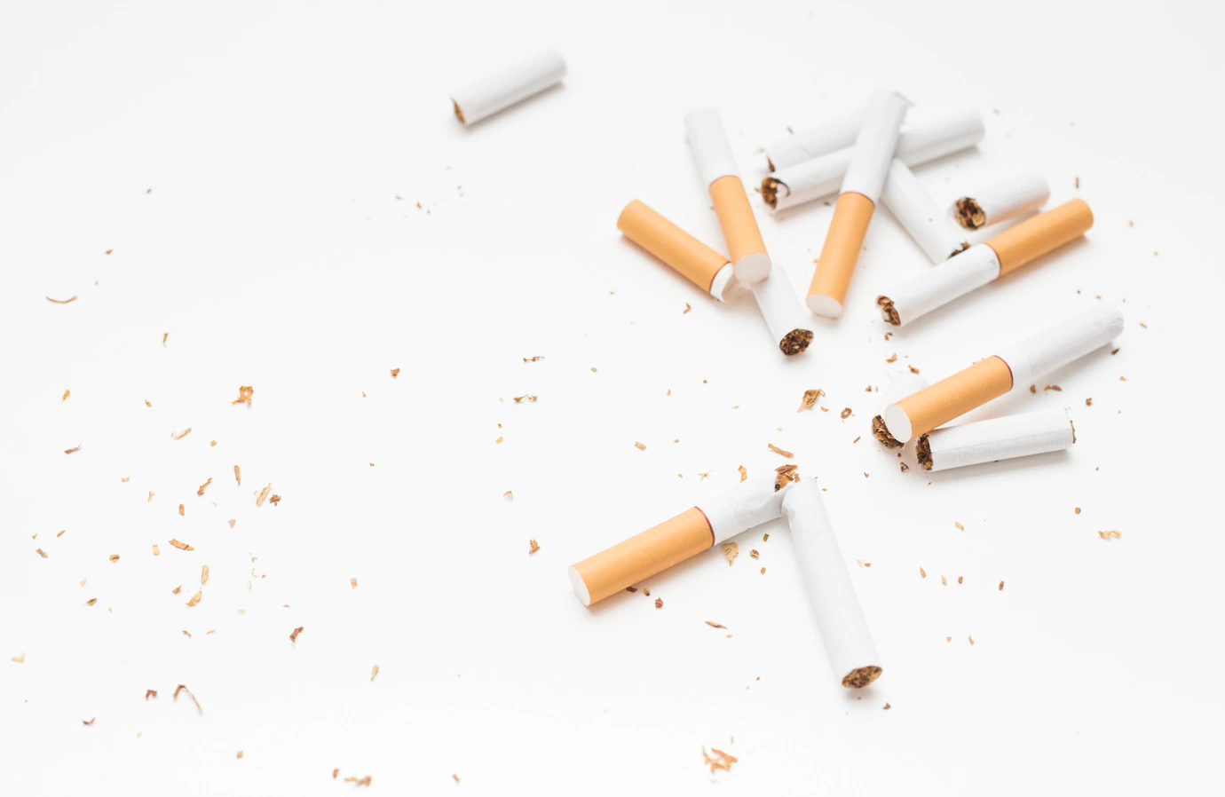
Hoe komt het dat jullie nog niet gestopt zijn?
CHAT

Slide 9
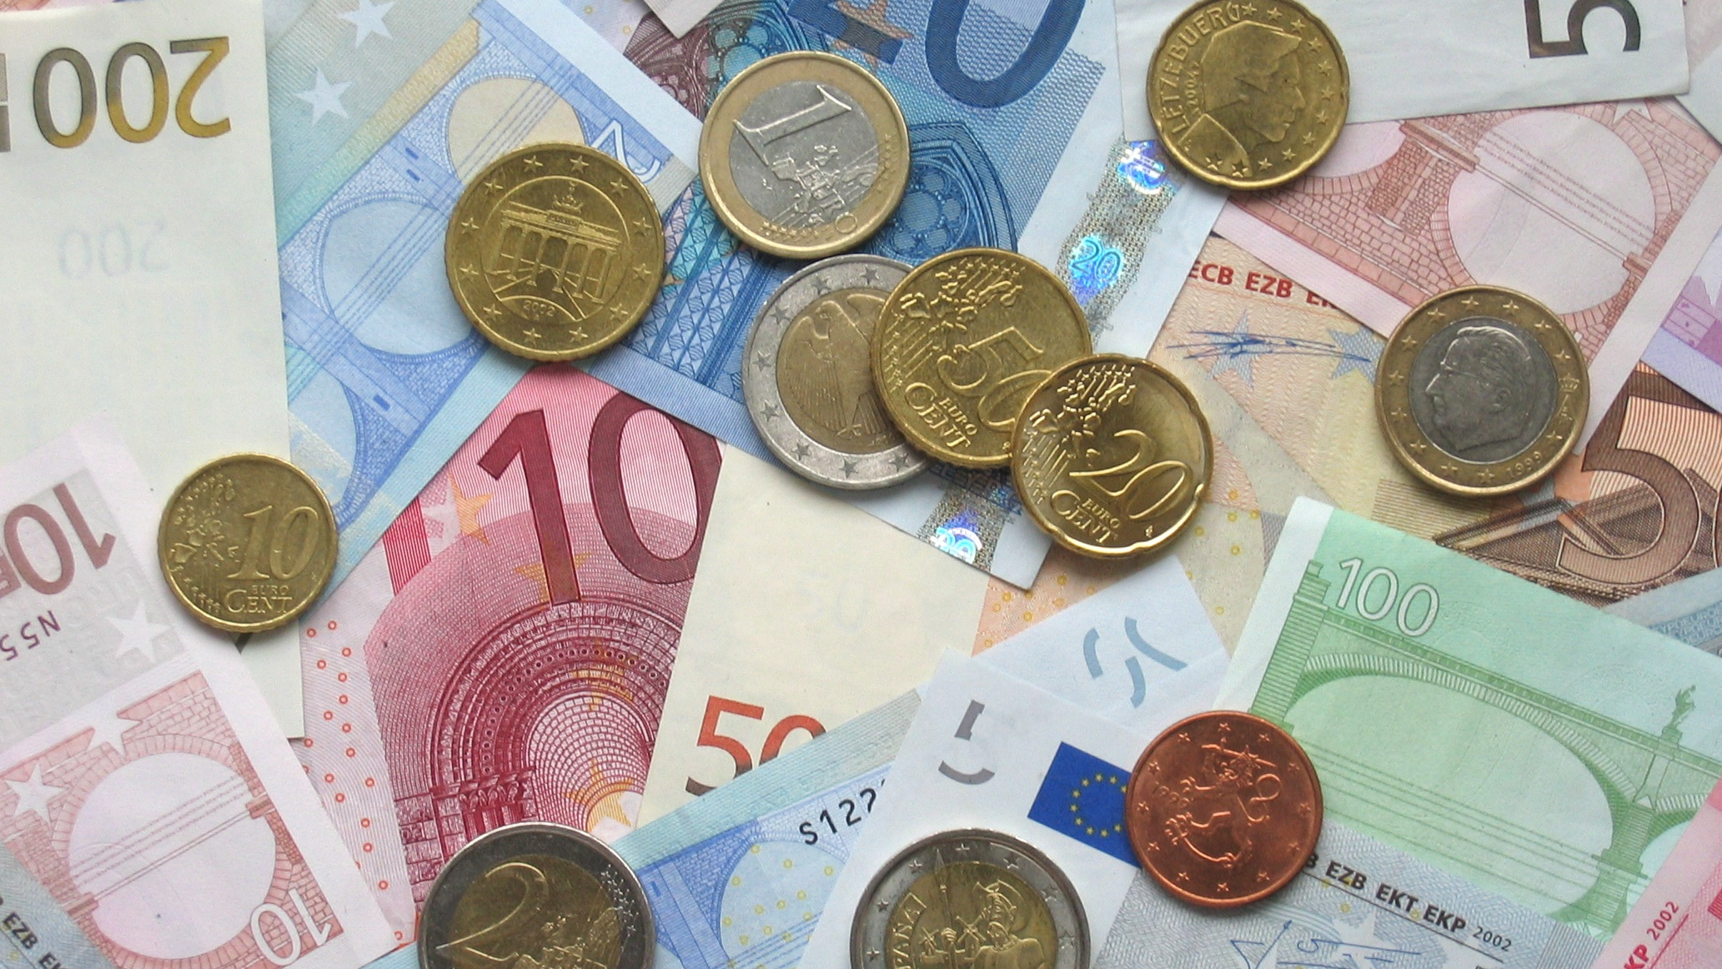
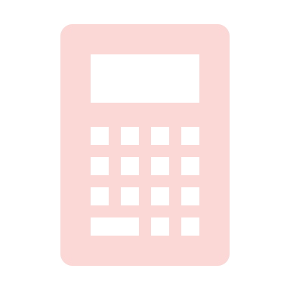
Gemiddelde prijs per pakje van 20 sigaretten = 11 €
Gemiddeld roken rokers 5,5 pakjes per week
11 € x 5,5 = 60,50 € / week
60,50 € x 4 = 242 € / maand
60,50 € x 52 = 3146 € / jaar
* Prijzen 2024

Slide 10
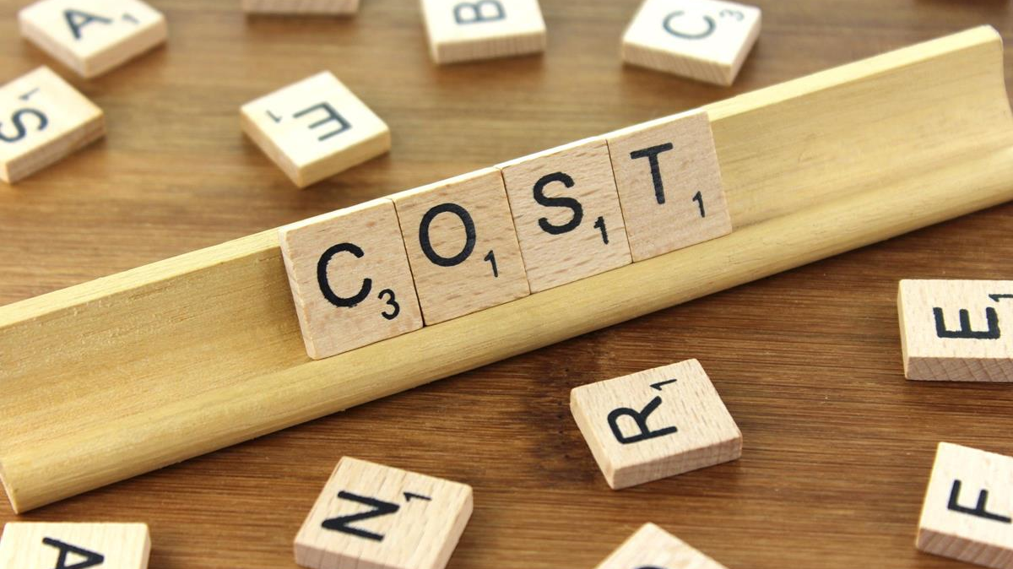
Wat denken jullie dat roken kost aan de samenleving?

Slide 11
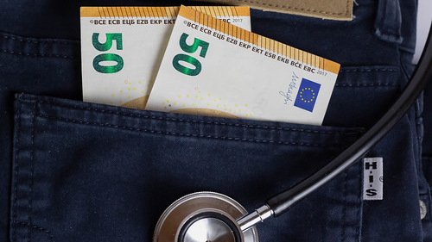
Tabaksgebruik is in België verantwoordelijk voor
€ 713 miljoen directe kosten
vnl. gezondheidszorg
€ 750 miljoen indirecte kosten
vnl. verloren productiviteit van werknemers door ziekte, vroegtijdig overlijden
https://www.gezondheid.be/artikel/roken/hoeveel-betalen-we-echt-voor-roken-21522

Slide 12
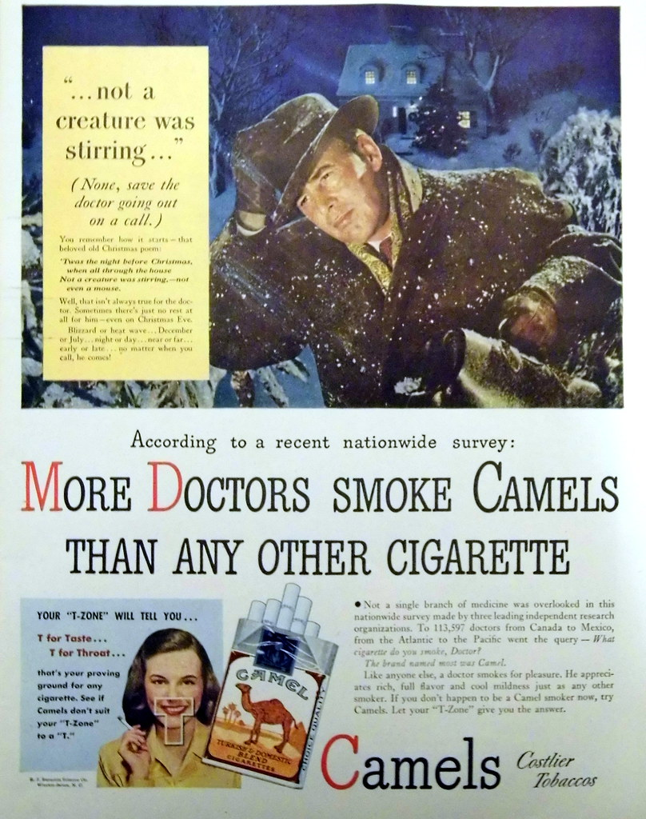
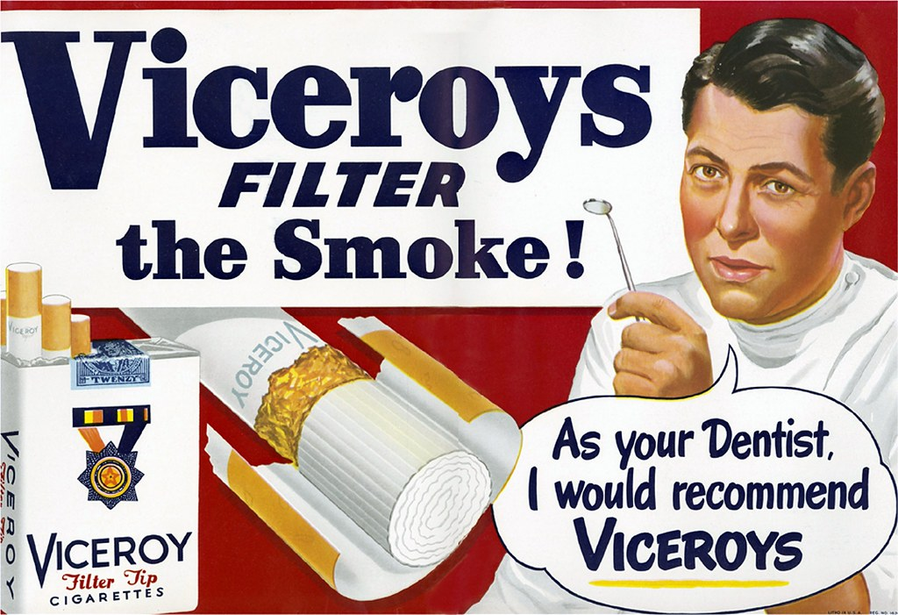
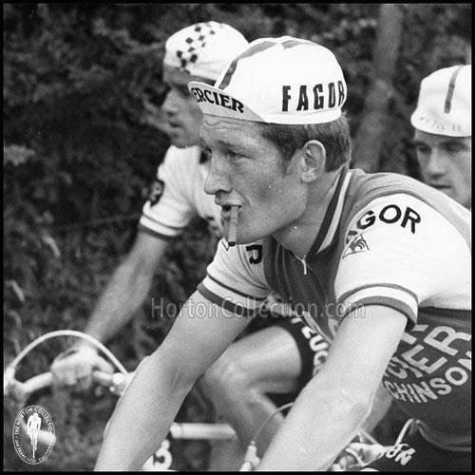
Roken door de jaren heen

Slide 13
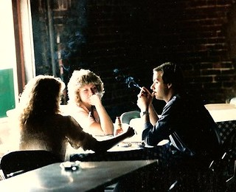
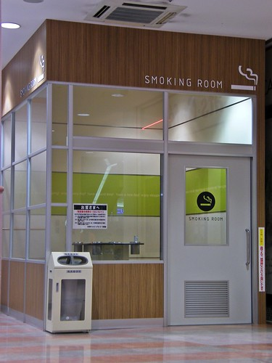
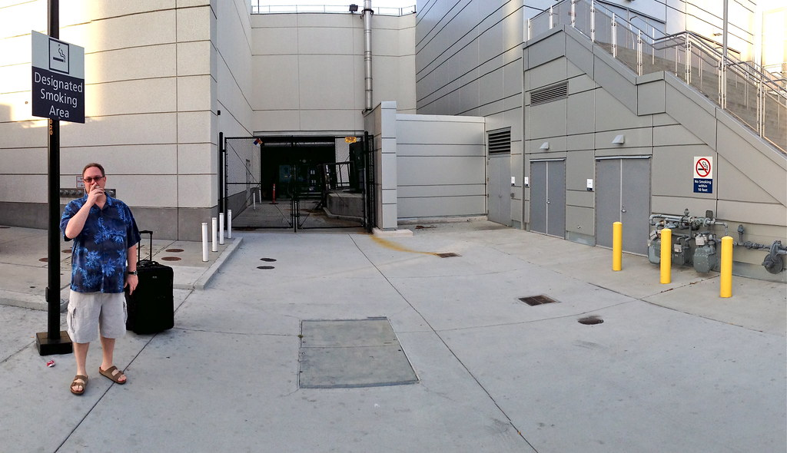
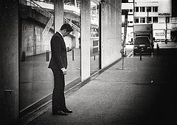
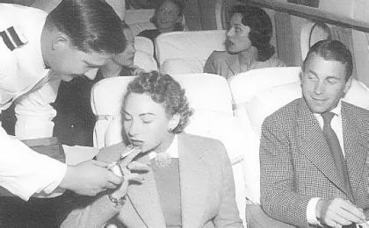
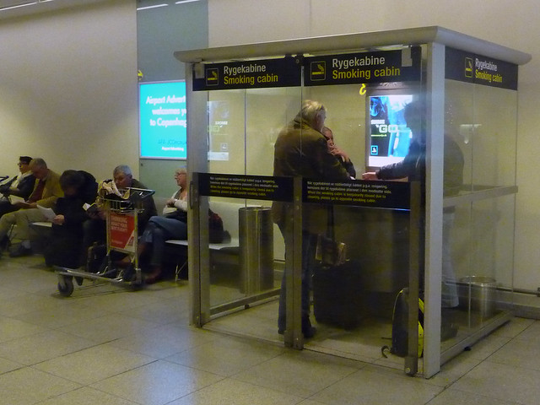
Roken door de jaren heen

Slide 14
Redenen om te stoppen

Slide 15
Voldoende kennis = voldoende argumenten?

Slide 16
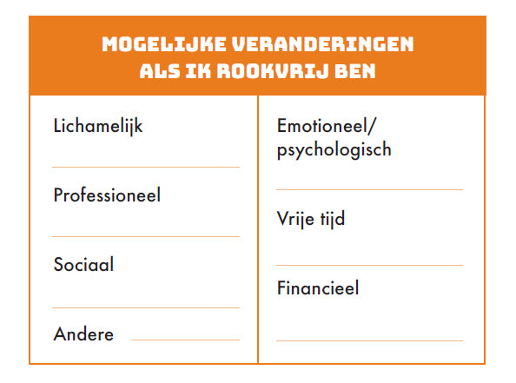

Slide 17
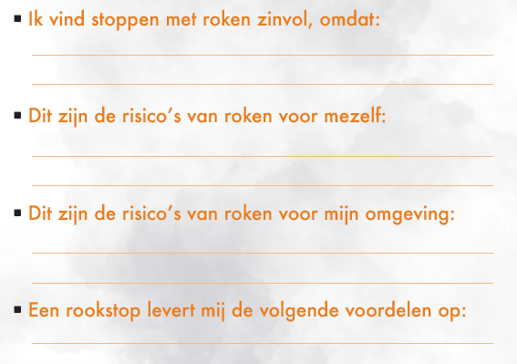

Slide 20
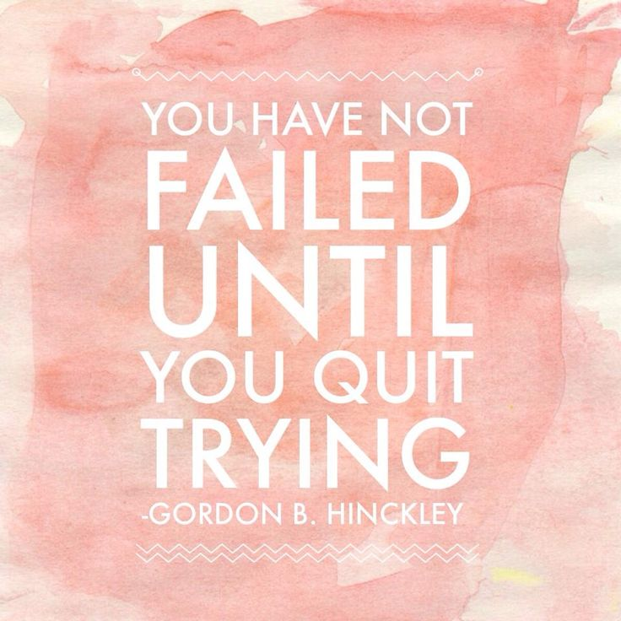
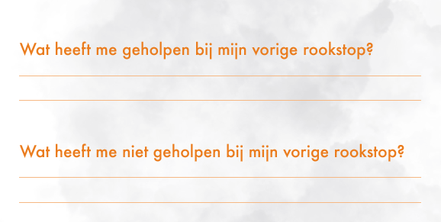

Slide 21
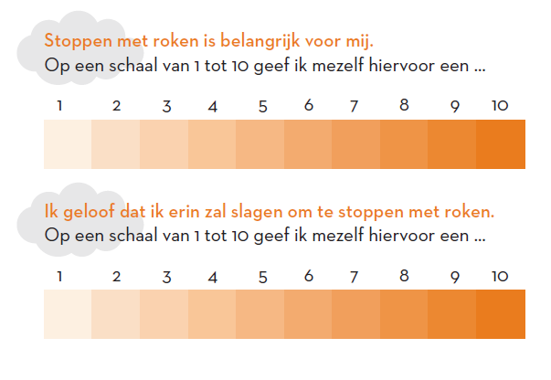
Klaar voor de volgende stap?

Slide 22
Stap 2: informatie

Slide 23
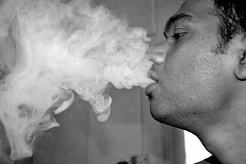
Hoeveel chemische stoffen zitten er volgens jullie in tabaksrook?
POLL

Slide 24
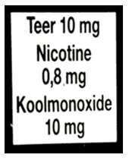
Welke stoffen zitten er in rookwaar?

Slide 25
Welke andere stoffen zitten er in rookwaar?
Ongeveer 7000 chemische stoffen in tabaksrook
= Chemisch fabriekje
Giftige stoffen dringen je lichaam binnen en richten er schade aan

Slide 26
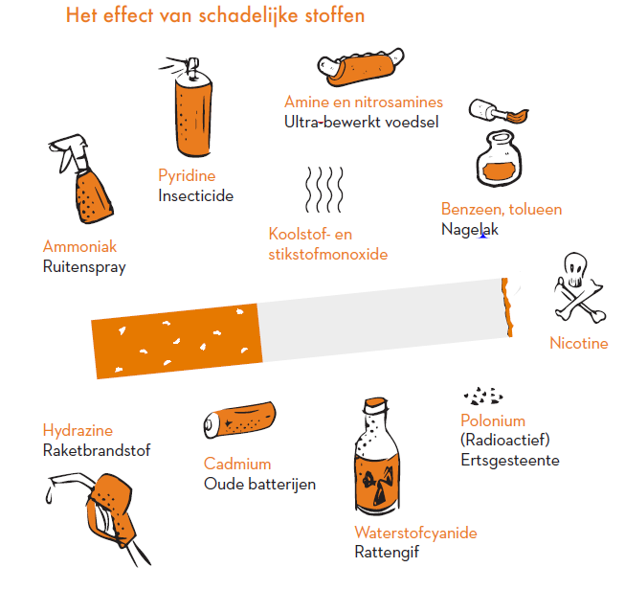
Het effect van schadelijke stoffen
Nagellak

Slide 27
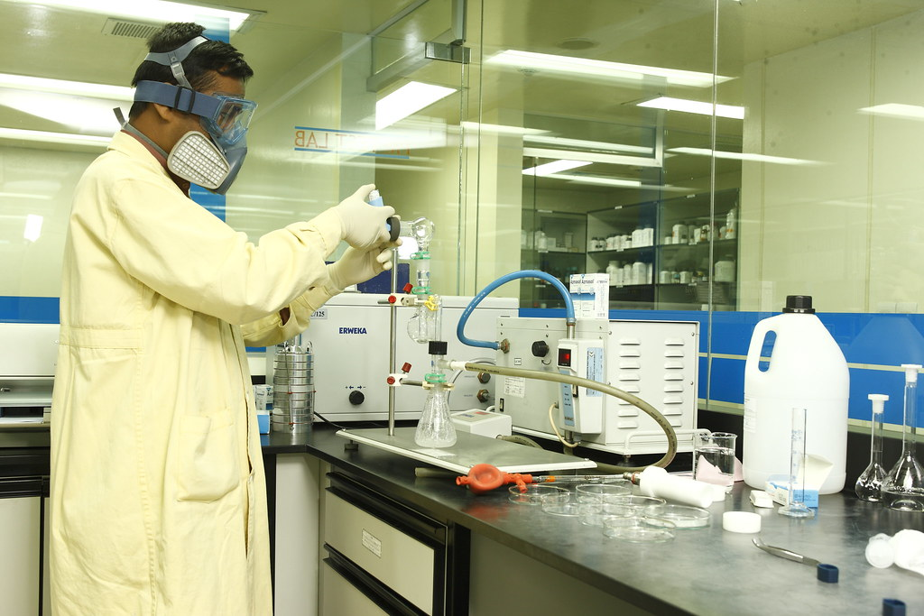
Additieven
599 verschillende stoffen geïdentificeerd die aan tabak worden toegevoegd.
→ Waarvan 100 met farmacologische eigenschappen

Slide 28
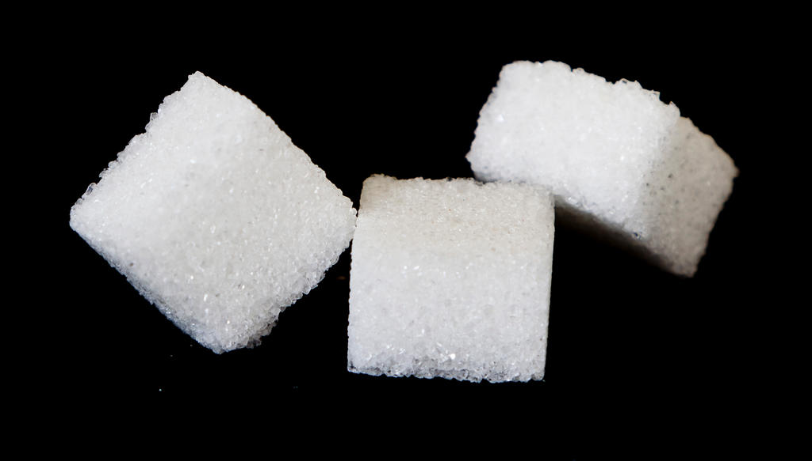
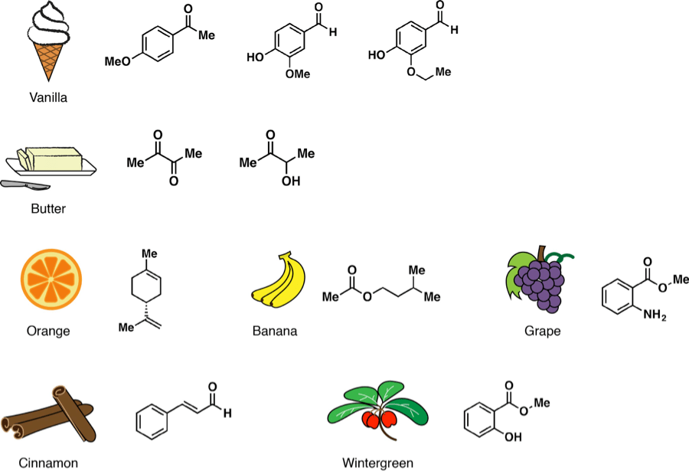
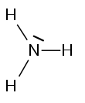
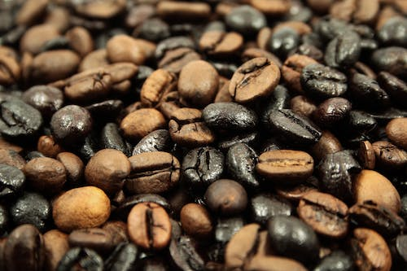
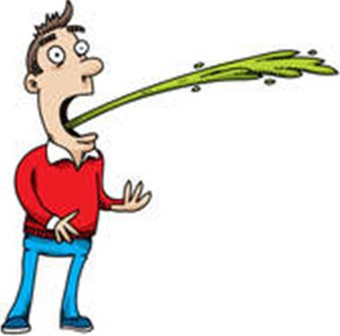
Additieven: waarom?
Suikers: lekkerder
Geur en smaakstoffen: lekkerder
Ammoniak: snellere opname nicotine
Theobromine, cafeïne, glycyrrhizine: longen openzetten - dieper inhaleren
Stoffen tegen misselijkheid
…

Slide 29
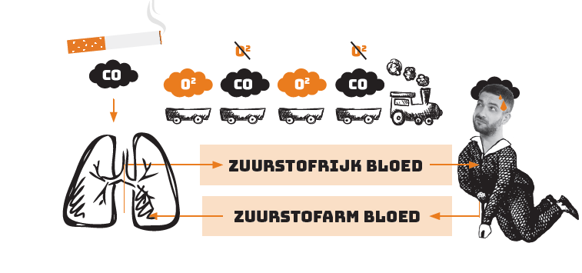
Koolstofmonoxide of CO

Slide 30
Doe de test
Neem een sigaret en 2 papieren zakdoekjes
Steek de sigaret aan, neem een trekje en inhaleer de rook
Houd het zakdoekje volledig tegen je lippen en blaas de rook weer uit
Wat zie je?
Trek nogmaals aan de sigaret, maar inhaleer NIET
Blaas de rook weer uit tegen het andere zakdoekje
Wat zie je?
→ Kijk naar het verschil tussen beide zakdoekjes. Je ziet nu wat er eigenlijk in je longen zit.

Slide 31
Wat maakt stoppen niet eenvoudig?

Slide 32
Rookverslaving = 3 componenten
1. Lichamelijk
VERSLAVING
3. Psychologisch
2. Gedrag
Notes:
Aan de slag met alle drie

Slide 33
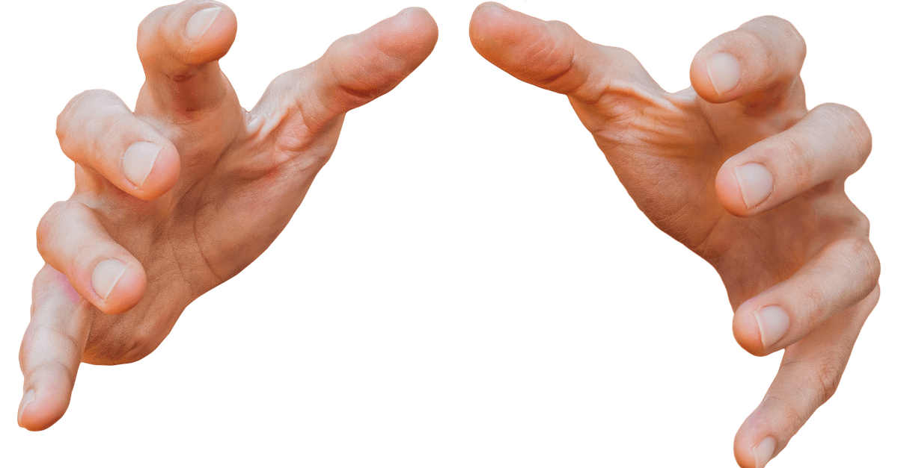
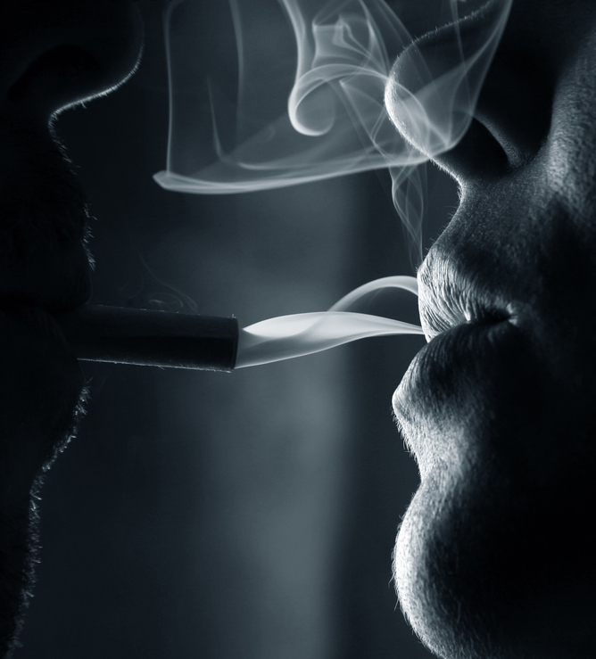
1. Lichamelijke verslaving
1

Slide 34
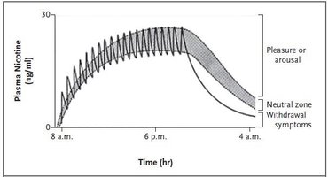
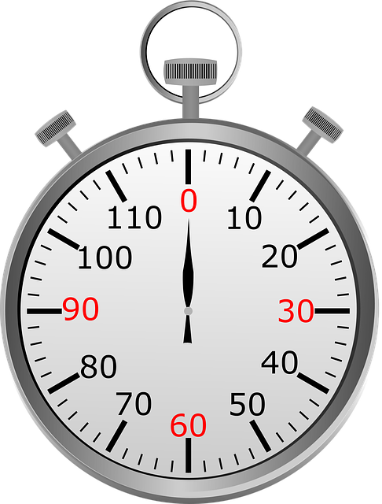
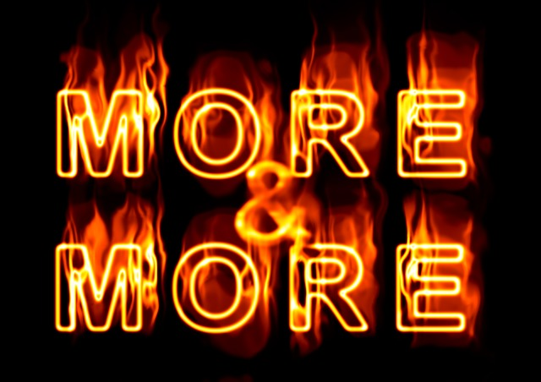
Nicotine is niet de meest schadelijke stof in een sigaret, maar wel erg verslavend!
7 seconden
1
http://europepmc.org/article/MED/20554984

Slide 35
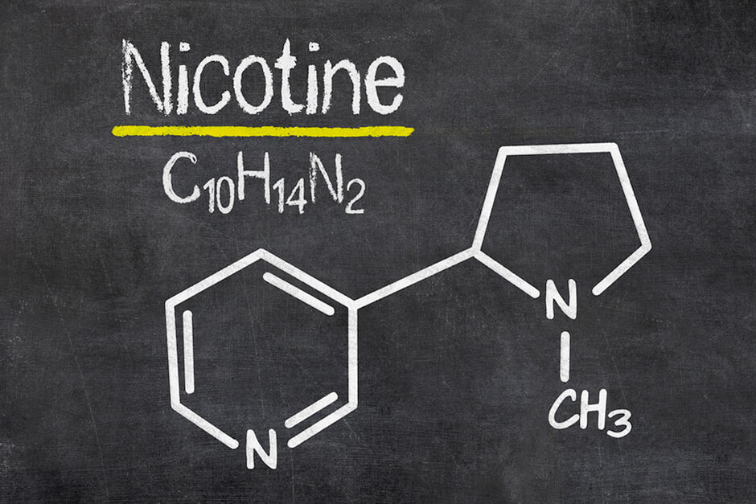
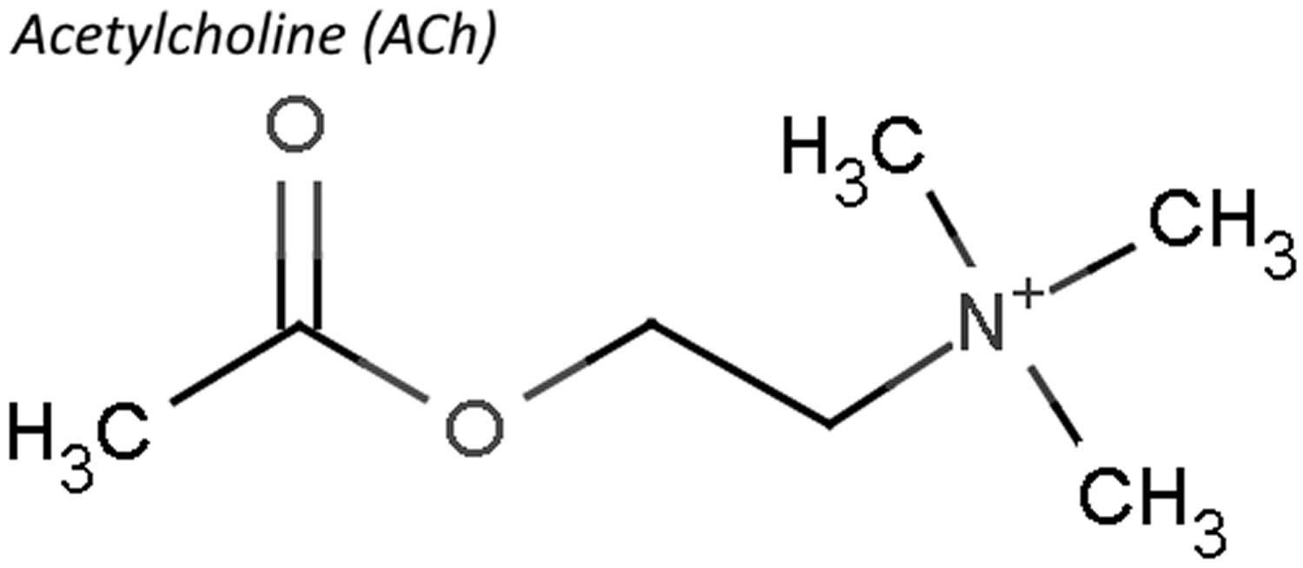
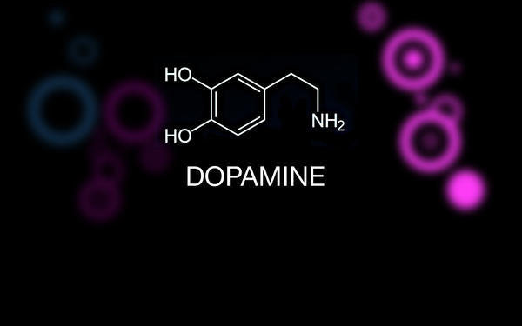
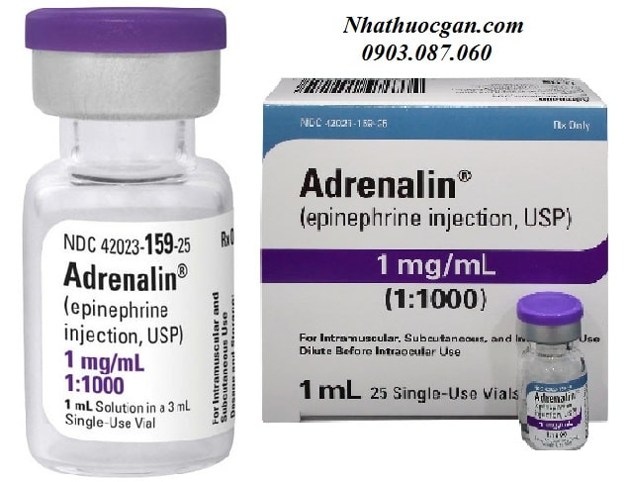
Werking nicotine
Rust en ontspanning
Geluksgevoel
KRACHTIG LEEREFFECT!!
1
https://healthjade.com/acetylcholine/
Notes:
Nicotine trekt heel goed op een bepaalde neurotransmitter in onze hersenen “Acetylcholine”
Zo goed dat ons lichaam eigenlijk het onderscheid niet kan maken. Acetylcholine is de tegenhanger van adrenaline en zorgt er voor dat ons lichaam heel rustig en ontspannen wordt.
Acetylcholine zorgt er op zij beurt voor dat er een andere neurotransmitter in de hersenen wordt geproduceerd. Dopamine wordt in de frontale cortex geproduceerd waar ook ons beloningscentrum zit. Dopamine zorgt voor een geluksgevoel. Door te roken komt er dus veel meer dopamine vrij met als effect dat men zich rustig, ontspannen en gelukkig voelt. Dit zorg dus voor een zeer krachtig leereffect!!

Slide 36
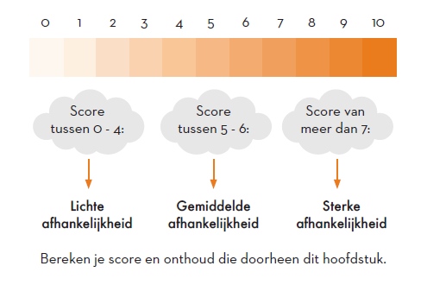
De Fagerström-test voor nicotine-afhankelijkheid

Slide 37
Medicatie ter ondersteuning van rookstop
ROOKSTOP MEDICATIE
Voldoende hoeveelheid en duur (vnl NRT)
Onderdeel van rookstop-poging
Doel: ontwennings-verschijnen onderdrukken
≠ Rookstoppil
1
Notes:
Medicatie helpt je om te stoppen met roken, wanneer ze voldoende lang en in een voldoende hoeveelheid (vnl NRT)wordt genomen.
Medicatie is een belangrijk onderdeel van een rookstop poging maar niet het enige onderdeel: ondersteuning, motivatie, bereidheid tot veranderen zijn even belangrijk
Voornaamste doelstelling: onderdrukken van ontwenningsverschijnselen niet een ‘rookstoppil’

Slide 38
Medicatie ter ondersteuning van rookstop
Nicotine-subsitutie (=NRT)
Niet-nicotine behandelingen
Nicotine is voornaamste verslavende product in tabak, niet het schadelijkst
Geen verbranding dus minder toxiciteit dan roken
€ : Goedkoper dan blijven roken
Hoeveelheid nicotine = minder en trager opgenomen
Verhoogt slaagkans met 50-70%!
8-12 weken
Farmacotherapie tabaksverslaving
Werken rechtstreeks in op de hersenen
1
Notes:
Nicotine is het voornaamste verslavend product in tabak, niet het meest schadelijke.
Gelijke welke substitutiebehandeling is steeds goedkoper of blijven roken!
•De hoeveelheid nicotine Die men binnen krijgt is meestal slechts een fractie van wat de roker gewoon is, en wordt trager opgenomen.
•Doet de kans op succes met 50-70 % toenemen
•Behandelingsduur: bij voorkeur 8-12 weken

Slide 39
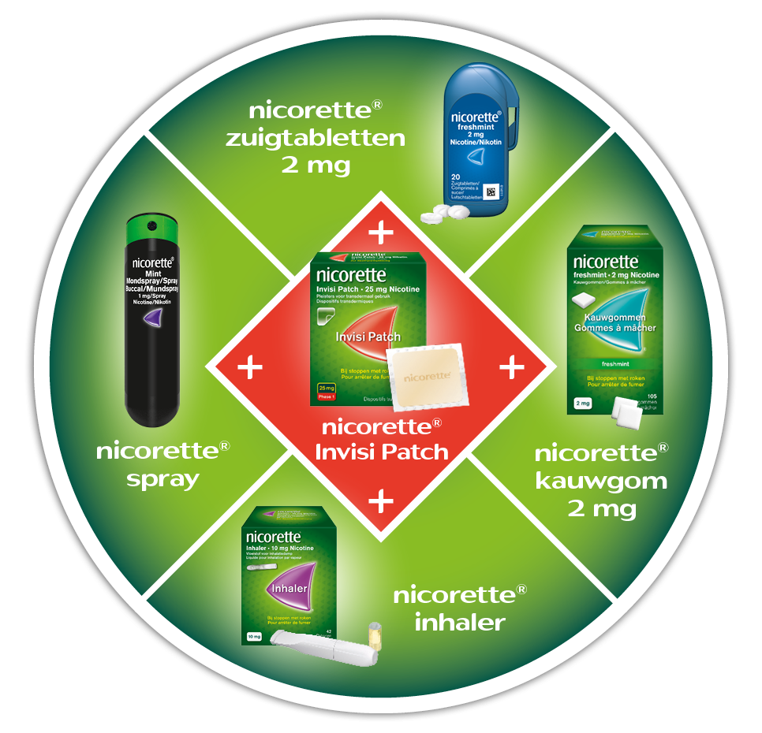
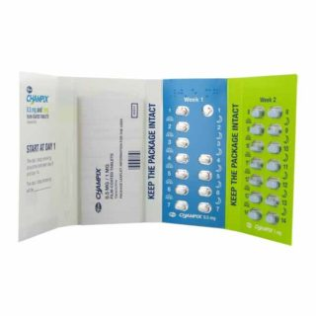
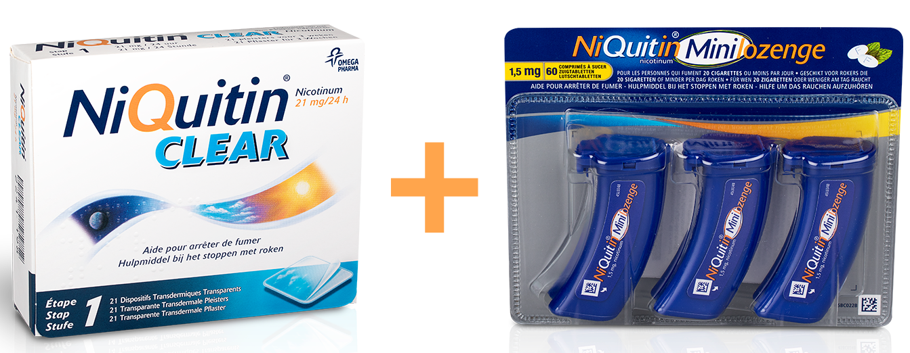
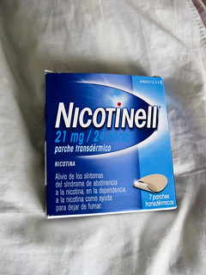
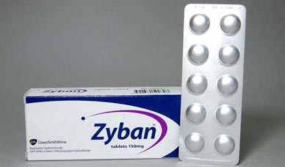
Medicatie ter ondersteuning van rookstop
1

Slide 40
Wat maakt stoppen niet eenvoudig?
1. Lichamelijk
VERSLAVING
3. Psychologisch
2. Gedrag
Notes:
Aan de slag met alle drie

Slide 41
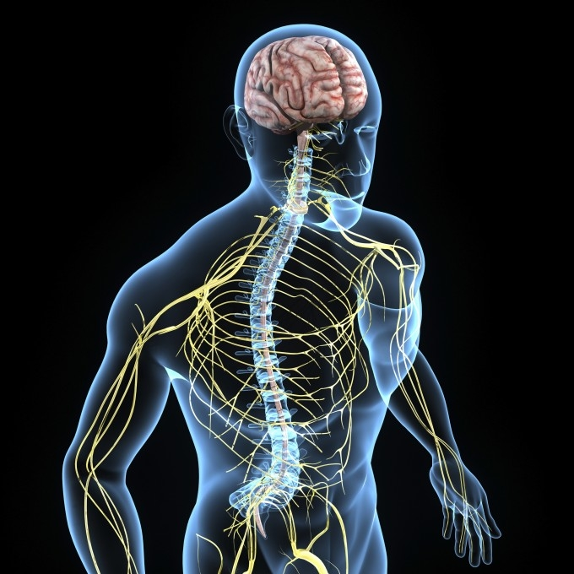
2. Roken is een gedragsverslaving
2

Slide 42
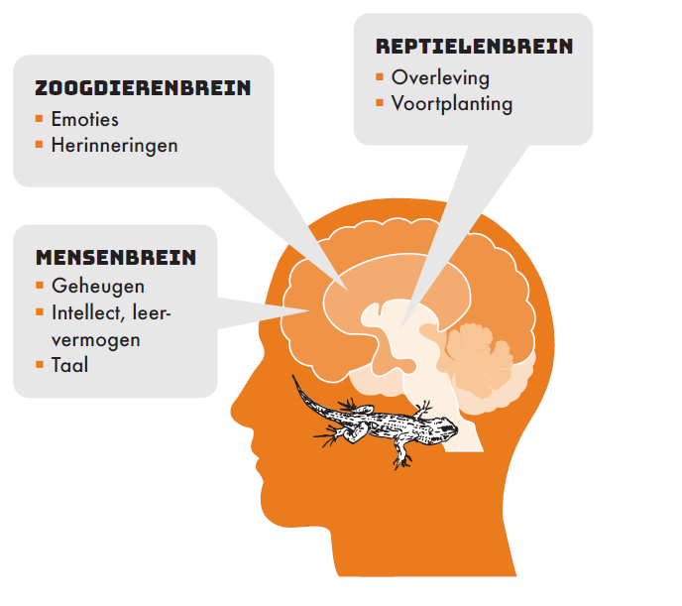
Ons brein
2

Slide 43
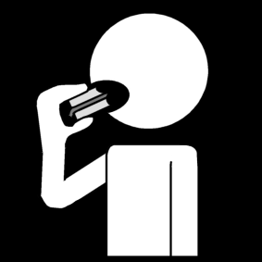
Reptielen of primitief brein
Beloningssysteem om onszelf te richten op
levensnoodzakelijke dingen.

Slide 44
Het beloningssysteem leidt ertoe dat je bepaald gedrag koppelt aan aangename ervaringen.
Als je iets aangenaams ervaart, komt er dopamine vrij. Je brengt dat in verband met een ervaring van plezier, waardoor je dat gedrag wilt herhalen.

Slide 45
Een van de manieren waarop je gedrag aanleert, is via bepaalde stimulerende prikkels.

Slide 46
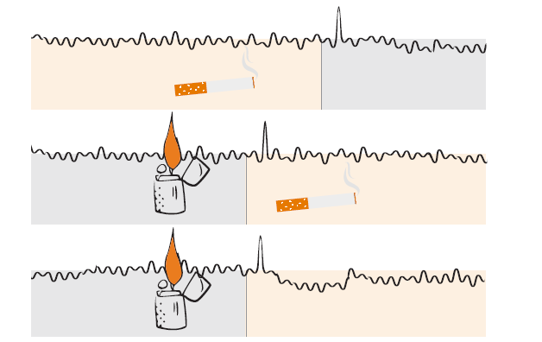
Datzelfde proces speelt zich ook af bij roken. De prikkel is in dit voorbeeld een aansteker en de beloning een sigaret roken.

Slide 47
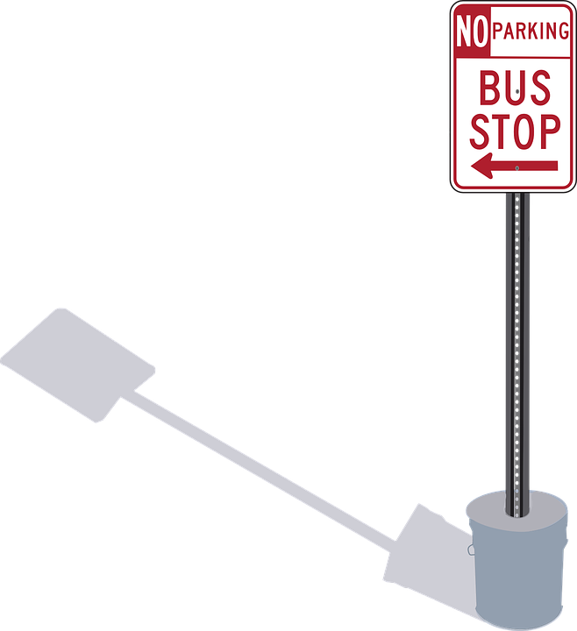
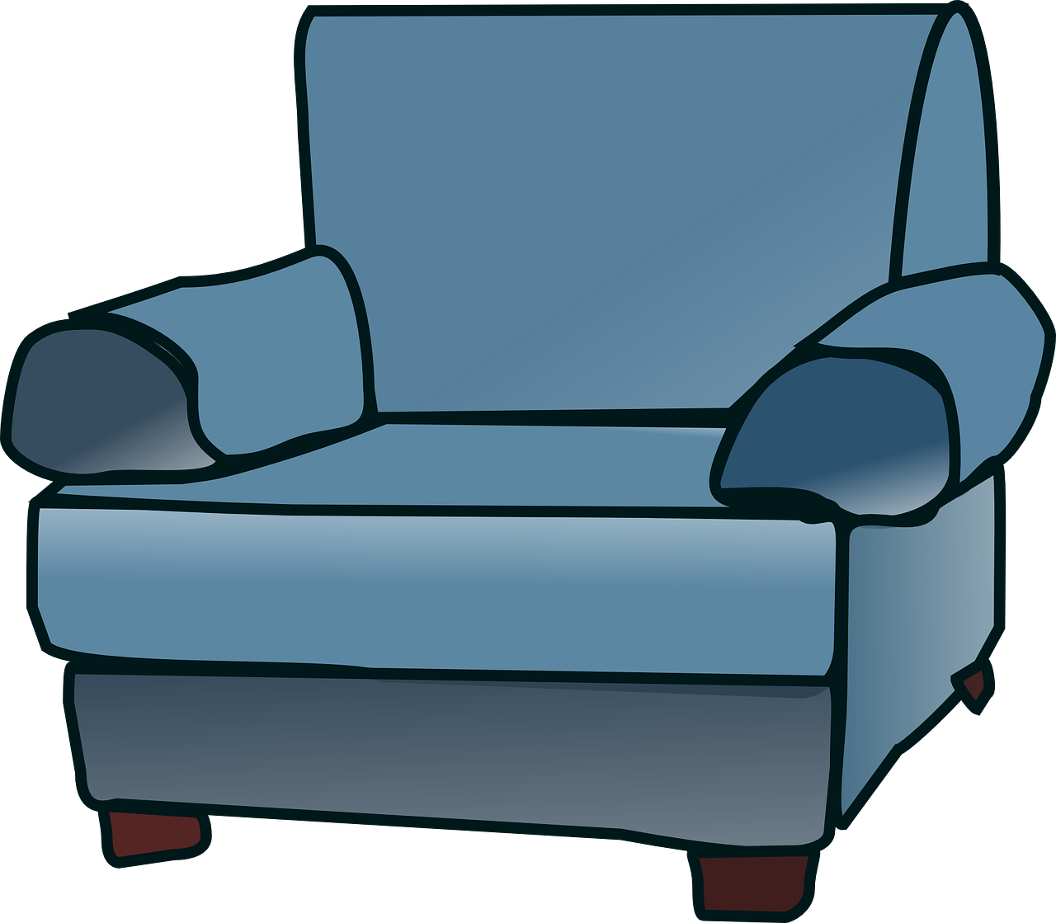
Triggers
Notes:
Naarmate je meer rookt, zullen de prikkels ook ruimer worden. Je koppelt roken dan niet alleen meer aan een aansteker of iemand anders die rookt, maar ook aan plaatsen, gebeurtenissen, situaties, gevoelens en/of omstandigheden uit het dagelijks leven. Al die verbanden kunnen aanleidingen of triggers worden om te roken en je zin te doen krijgen in een sigaret

Slide 48
Wat zijn jouw triggers?
CHAT

Slide 49
Waarom is rookgedrag zo moeilijk aan te passen?
Aangeleerde gewoontes en processen van het beloningssysteem (cf. werking nicotine)
Maken de drang om te roken
Zo intens als primitieve drijfveren zoals honger en dorst
2

Slide 50
Rookregistratie
Je weet waarschijnlijk wel hoeveel sigaretten je per dag ongeveer rookt.
Maar weet je eigenlijk waar, wanneer en waarom je iedere sigaret rookt?
Beschrijf hoe de situatie was op het moment dat je rookte.
Wat was je bijvoorbeeld aan het doen, met wie was je, wat voelde je, enzovoort.
Geef voor elke situatie aan hoe belangrijk het roken voor je was en hoeveel je het gemist zou hebben als je niet had gerookt.
= gedrag in kaart brengen
2

Slide 51
2

Slide 52
Zin in roken is als een golf. Ze komt op, maar ze gaat ook weer weg.

Slide 53
Afleidings-strategieën oplijsten - stopdagboek
2

Slide 54
Stopdagboek
2

Slide 55
Wat maakt stoppen niet eenvoudig?
1. Lichamelijk
VERSLAVING
3. Psychologisch
2. Gedrag
Notes:
Aan de slag met alle drie

Slide 56
3. Roken is een psychologische verslaving
3

Slide 57
Voor mensen die roken heeft roken een bepaalde functie.
Roken wordt zo een strategie om met bepaalde situaties om te gaan.

Slide 59
(Schijnbare) voordelen

Slide 60
Alternatieven

Slide 61
Wat helpt jullie nog om met emoties om te gaan op momenten dat je niet kan roken?
CHAT

Slide 63
Je moet aan de slag met alle 3 de factoren!!!
1. Lichamelijk
VERSLAVING
3. Psychologisch
2. Gedrag

Slide 64
Stap 3: Kies je methode

Slide 65
Stap 3: je eigen methode kiezen
Cold turkey – afbouwen
Medicatie - substitutie
Elektronische sigaret
Alleen of in groep
Boek(en)
Alternatieve geneeswijzen

Slide 66
Stoppen met roken? Wie kan je helpen:
1. Huisarts - apotheker
2. Tabakstop.be
3. Begeleiding door een tabacoloog
4. Begeleiding bij een tabacoloog van Solidaris: jouw ledenvoordeel

Slide 67
Huisarts - Apotheker
Geeft advies over stoppen met roken
Schrijft hulpmiddelen voor zoals nicotinevervangers of medicatie op voorschrift (huisarts)

Slide 68
2. Tabakstop.be
Gratis telefonische begeleiding + website
Professionele tabacologen:
advies
steun
beantwoorden van vragen
Surf naar www.tabakstop.be

Slide 69
3. Begeleiding door een tabacoloog
Een tabacoloog is een dokter, een psycholoog of een andere professionele gezondheidswerker die een aanvullende opleiding tabacologie heeft gevolgd.
Zoek een tabacoloog via de website van de Vlaamse vereniging voor Respiratoire Gezondheidszorg en Tuberculosebestrijding: www.rookstop.vrgt.be/geregistreerde-tabakologen
Financiële tussenkomst van de Vlaamse overheid. Meer info op
www.vlaanderen.be/rookstopbegeleiding
www.solidaris-vlaanderen.be/terugbetaling-tabacoloog

Slide 70
4. Begeleiding door een tabacoloog van Solidaris
Fysiek (enkel Oost-Vlaanderen, Antwerpen)
Online
Individueel
Groepscursus (enkel online: start februari en september)
Ontdek de mogelijkheden op www.solidaris-vlaanderen.be/terugbetaling-tabacoloog

Slide 71
4. Begeleiding door een tabacoloog van Solidaris : tarief
1ste consult:
€ 24 (i.p.v € 30)
€ 4 met VT** of <21 jaar
Opvolgsessie 30 minuten:
€ 12 (i.p.v. € 15)
€ 2 met VT** of <21 jaar
Online groepstraject (4 sessies van 90 minuten):
€ 20 (i.p.v. € 24)
€ 12 met VT** of < 21jaar
** Leden met verhoogde tegemoetkoming (VT)
Ontdek alle tarieven en terugbetalingen op www.solidaris-vlaanderen.be/terugbetaling-tabacoloog

Slide 72
Wie zijn onze tabacologen?
Mark Heremans
Christine Plets
Danielle Joris
Anoushka D'Hauwers
Vanessa Van Boxem

Slide 73
Stap 1: de goede motivatie vinden
Stap 2: de nodige informatie verzamelen
Stap 3: je eigen methodiek kiezen
Stap 4: een grondige voorbereiding treffen
Stap 5: een haalbaar actieplan opstellen
Stap 6: een blijvende verandering realiseren

Slide 74
Take home messages
“Een rookstoppoging heeft 4 keer meer kans op slagen als je begeleid wordt door een tabacoloog dan wanneer je het zonder hulp doet”
“Meer dan 70% van de rokers probeerde al eens om te stoppen met roken. Je bent dus zeker niet alleen. Gemiddeld hebben mensen 5 à 7 rookstoppogingen nodig om echt van het roken af te komen.”
“Ik ken persoonlijk niemand die er achteraf spijt van heeft om gestopt te zijn met roken!”

Slide 75
De foto’s van onbekende auteurs
gebruikt in de presentatie
zijn gelicentieerd onder CC BY-SA

Slide 76
Nog vragen?

Slide 78
Stoppen met roken, het kan!
Een eerste stap voor jouw rookstopplan

Slide 79
Notes:
CTA knop onderaan! Link: Forms: https://forms.office.com/Pages/ResponsePage.aspx?id=mqrTHGon_U-ZmDv_uvh1joDVueqBQs1Hh_5eZyTT0B5URUVTUjI0NDZGNjJPNkNYTDBPMllENkdSWS4u

